Slide 1
Portfolio
Developer - 한경종
http://hankyoungjong.github.io/StartHacKyoung(Portfolio)/
(한경종 웹 포트폴리오 링크)

Slide 2
개발 경험

Slide 3
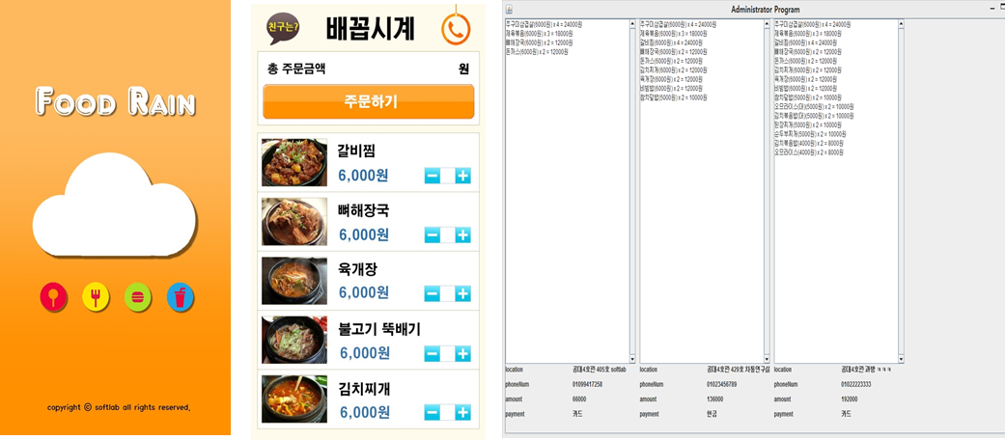
1
FoodRain
하늘에서 음식이 떨어진다면
개발기간 : 2014.01 ~ 2014.05
플랫폼 / 개발환경 / 개벌언어 : Windows7 / Eclipse / Android, Java
사용기술 : Mysql, Java(Socket) 등
팀원 : 김수민, 강예락, 김아람, 한경종, 김용대
Explanation :
소비자가 앱으로 음식을 주문 시 서버를 통하여 공급자 프로그램으로
주문 내역이 전송되는 서비스로, Android 개발을 담당 하였습니다.

Slide 4
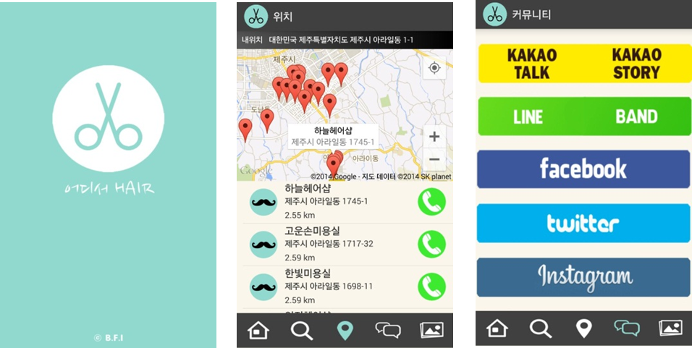
2
Hair Salon
어디서 Hair?
개발기간 : 2014.07 ~ 2014.10
플랫폼 / 개발환경 / 개발언어 : Window7 / Eclipse / Android
사용기술 : Google Map API, Search API 등
팀원 : 김수민, 강예락, 김아람, 한경종, 김용대
Explanation :
미용실 위치, 가격, 추천 헤어스타일을 제공하는 서비스로, Android 개발을 담당하
였으며 , 주로 API를 연동을 맡았습니다.

Slide 5
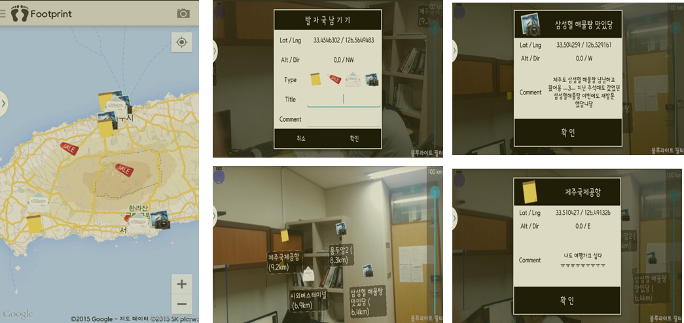
3
Footprint
증강현실을 이용한 발자국 남기기
개발기간 : 2014.10 ~ 2014.11
플랫폼 / 개발환경 / 개발언어 : Window8 / Eclipse / Android
사용기술 : Google Map API, java(Socket), SQLite 등
팀원 : 김수민, 강예락, 김아람, 한경종, 김용대
Explanation :
증강현실(AugmentedReality) 오픈소스 프로젝트를 활용한 위치 기반의 SNS
서비스로, Android 개발을 담당하였습니다.

Slide 6
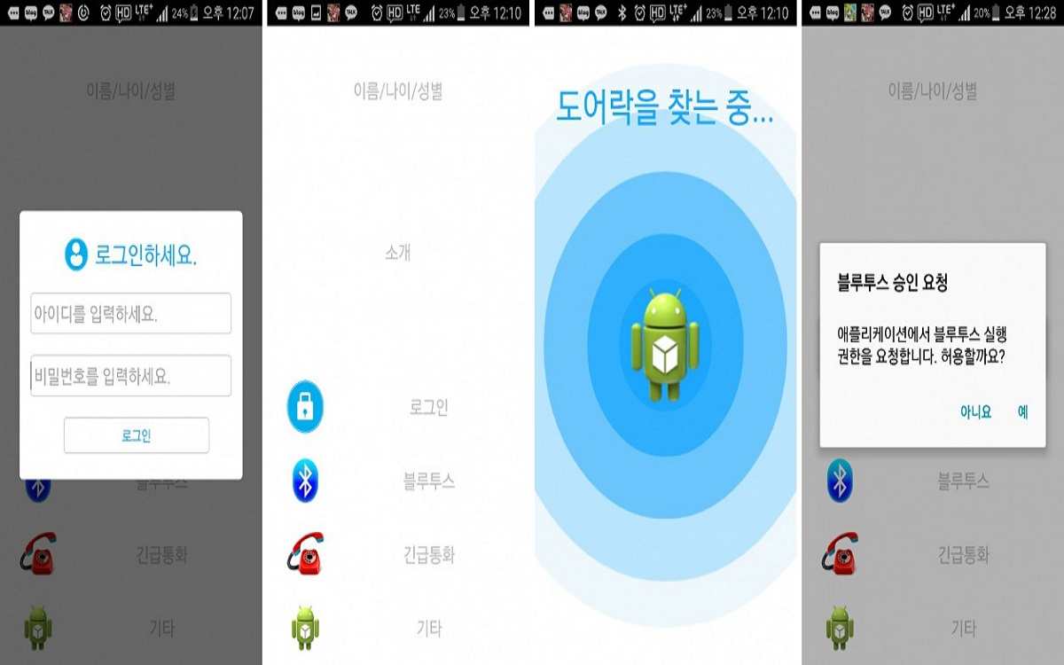
4
Auto Door Lock
Beacon을 이용한 Bluetooth기반의 Auto Doorlock
개발기간 : 2015.10 ~ 2016.01
플랫폼 / 개발환경 / 개발언어 : Window8 / Arduino,Eclipse / Android
사용기술 : Beacon, Bluetooth API, Arduino, Spring(Server), Android, Mysql 등
팀원 : 2명
Explanation :
장애인을 위한 Auto Door lock앱으로 Beacon을 인식하면 도어락 ON/OFF 메세지
창이 뜨고, One Button으로 구성함.

Slide 7
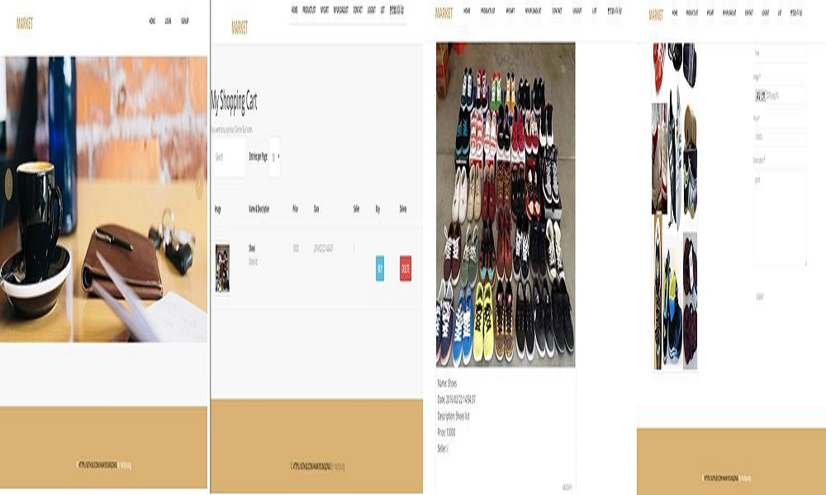
5
Web ShoppingMall
Spring을 이용한 Shopping Project
개발기간 : 2015.11 ~ 2015.12
플랫폼 / 개발환경 / 개발언어 : Window8 / Eclipse / Java, JSP
사용기술 : Java, Spring MVC, TDD, JSP, JavaScript, MyBatis, MySQL 등
팀원 : 개인프로젝트
Explanation :
다음 카카오 트랙 포탈사이트 개발론 수업을 들으면서 진행하였으며, Spring MVC
로 이용하여 만든 쇼핑몰 프로젝트.

Slide 8
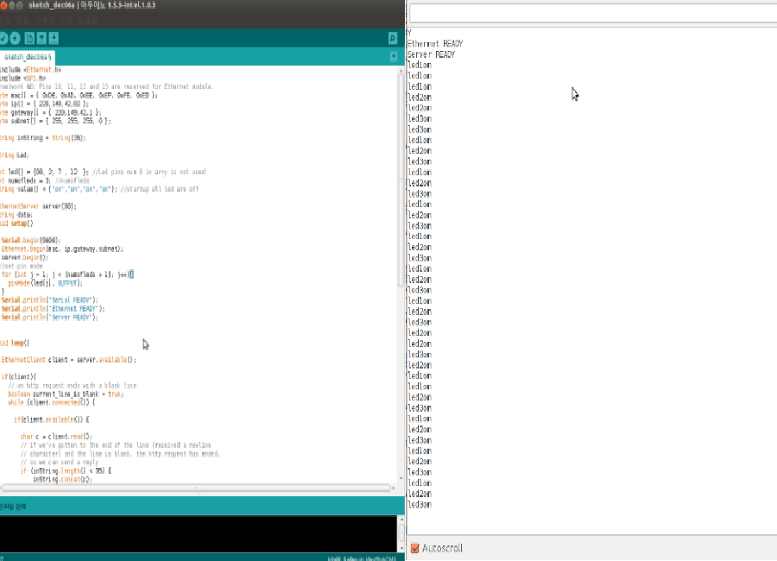
6
LED 신호등
아두이노를 이용한 LED 신호등
개발기간 : 2014.11 ~ 2014.12
플랫폼 / 개발환경 / 개발언어 : Ubuntu / Arduino / Arduino
사용기술 : Arduino, 라즈베리파이 등
팀원 : 개인프로젝트
Explanation :
Arduino 를 이용하여 WebServer를 통해 LED 신호등을 컨트롤하는 프로그램
이고, 개인 프로젝트로 혼자서 개발을 하였습니다.

Slide 9
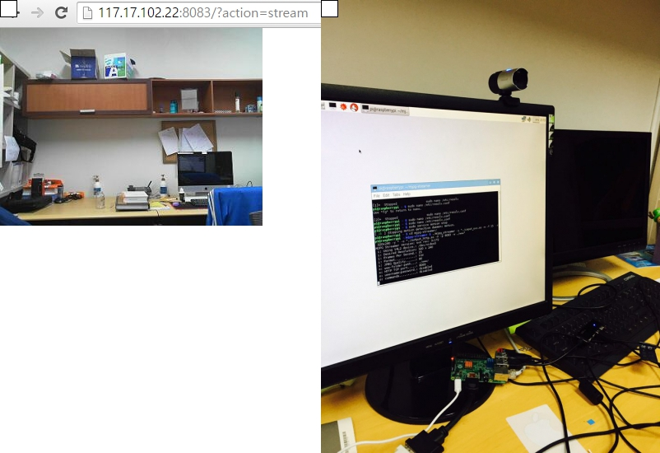
7
라즈베리파이(CCTV)
웹캠을 이용한 실시간 CCTV
개발기간 : 2015.08 ~ 2015.09
플랫폼 / 개발환경 / 개발언어 : 라즈베리파이2 / Eclipse / Android
사용기술 : 라즈베리파이2, Mjpeg-streamer,Android, Mysql 등
팀원 : 개인프로젝트
Explanation :
캠을 이용하여 웹, 어플리케이션을 통해 실시간으로 보이는 CCTV, 각 촬영된 화면
은 데이터베이스에 저장이 됩니다.

Slide 10
수상 내역 / 수 료 증

Slide 11


6
수상내역

Slide 12

7
수료증

Slide 13
Thank You

